Slide 1
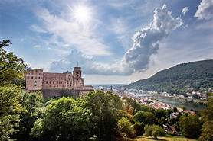
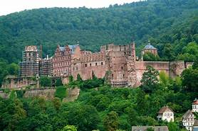
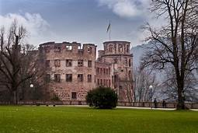
Κάστρο τησ Χαϊδελβέργησ

Slide 2
Το Κάστρο τησ Χαϊδελβέργησ ( γερμανικά : Heidelberger Schloss ) είναι ένα ερείπιο στη Γερμανία και ορόσημο της Χαϊδελβέργησ . Τα ερείπια του κάστρου είναι από τισ πιο σημαντικέσ δομέσ τησ Αναγέννησησ βόρεια των Άλπεων.
Το κάστρο έχει ανοικοδομηθεί μόνο εν μέρει από την κατεδάφισή του τον 17ο και 18ο αιώνα. Βρίσκεται 80 μέτρα (260 πόδια) πάνω στο βόρειο τμήμα της πλαγιάς του λόφου Königstuhl
Η παλαιότερη κατασκευή του κάστρου χτίστηκε πριν από το 1214 και αργότερα επεκτάθηκε σε δύο κάστρα γύρω στο 1294. Ωστόσο, το 1537, ένας κεραυνός κατέστρεψε το πάνω κάστρο.

Slide 3
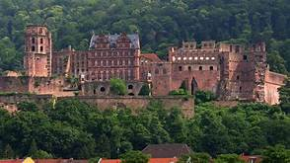
Οι σημερινέσ κατασκευέσ είχαν επεκταθεί μέχρι το 1650, πριν από ζημιές από μεταγενέστερουσ πολέμουσ και πυρκαγιές. Το 1764, ένασ άλλοσ κεραυνόσ προκάλεσε πυρκαγιά που κατέστρεψε μερικά ανακατασκευασμένα τμήματα.
Η Χαϊδελβέργη αναφέρθηκε για πρώτη φορά το 1196 ως «Χαϊδελβέργη». Το 1155 ο Κόνραντ του Χοενστάουφεν έγινε Κόμης Παλατίνος από τον ετεροθαλή αδελφό του Φρειδερίκo Μπαρμπαρόσα και η περιοχή έγινε γνωστή ως Εκλογικό Παλατινάτο . Ο ισχυρισμός ότι η κύρια κατοικία του Conrad ήταν στο Schlossberg (Λόφος του Κάστρου), γνωστό ως Jettenbühl, δεν μπορεί να τεκμηριωθεί. Το όνομα «Jettenbühl» προέρχεται από τον μάντη Jetta, ο οποίος λέγεται ότι ζούσε εκεί. Συνδέεται επίσης με το Wolfsbrunnen (Η Άνοιξη του Λύκου) και το Heidenloch (Πηγάδι των Ερετών). Η πρώτη αναφορά ενός κάστρου στη Χαϊδελβέργη (Λατινικά: " castrum in Heidelberg cum burgo ipsius castri ") είναι το 1214, όταν ο Λουδοβίκος Α,του Οίκου Wittelsbach το παρέλαβε από τον αυτοκράτορα Hohenstaufen Friedrich II . Η τελευταία αναφορά για ένα μόνο κάστρο είναι το 1294. Σε άλλο έγγραφο του 1303 αναφέρονται για πρώτη φορά δύο κάστρα:

Slide 4
Koυκαρούδης Βάιος
Πελεκάνης Βασίλης

